Slide 1
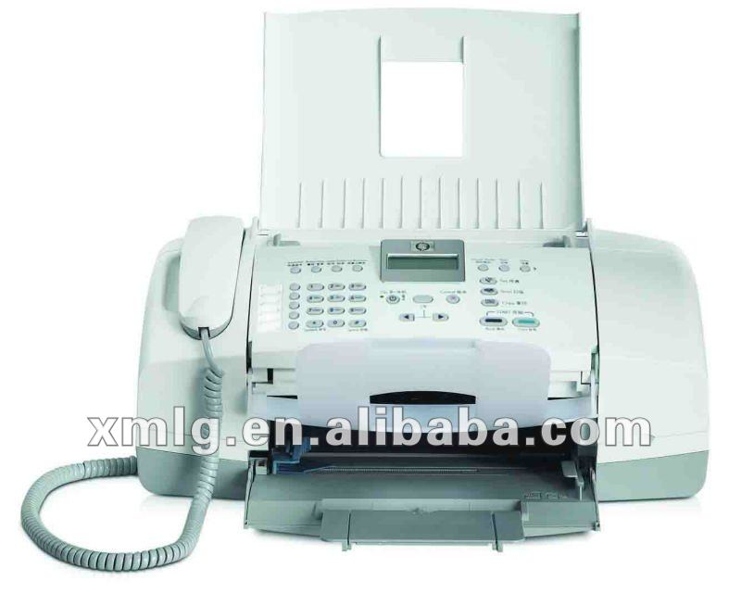
أجهزة المكتب الإلكترونية
الجزء الثالث

Slide 2
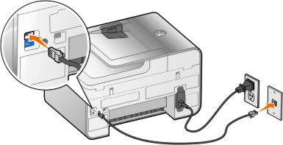
أهداف الدرس
تعريف جهاز الفاكس
وظيفة جهاز الفاكس
كيفية تشغيل جهاز الفاكس

Slide 3
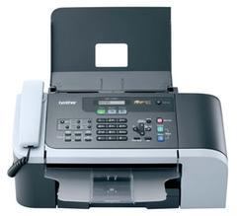
جهاز الفاكس
يقوم جهاز الفاكس بإرسال صورة طبق الأصل من مستند ورقي وطباعتها على جهاز فاكس أخر بأستخدام خط الهاتف لنقل الصورة
جهاز الفاكس يعمل كما تعمل آلة التصوير

Slide 4
تشغيل الفاكس
وضع الجهاز بالمكان الصحيح
ربط الجهاز بالكهرباء
ربط الجهاز بخط الهاتف
برمجة الجهاز ليصبح جاهز للعمل
تغذية الجهاز بالورق

Slide 5
وضع الجهاز في المكان المناسب
أن يكون السطح ثابت وغير مائل
ان لا يتعرض لاشعة الشمس المباشرة
أن يكون بعيد عن أجهزة التبريد أو التدفئة
ان لا يتعرض الجهاز للغبار
أن يكون بعيد عن مصادر الرطوبة والمياة
يفضل عدم وضعه في الاماكن العامة أو كثيرة الحركة

Slide 6
ربط الجهاز بالكهرباء
التأكد من مطابقة التيار الكهربائي المتوفر للتيار الكهربائي المناسب للجهاز والذي يكون موضح في الدليل أو أسفل الجهاز أو خلف الجهاز وسيكون هناك ثلاثة احتمالات
ستحتاج إلي محول كهربائي أذا كانت الكهرباء المتوفرة غير المطلوبة للجهاز
أن يتيح الجهاز الاختيار بين التيار الكهربائي 110 أو 220 عن طريق مفتاح خاص
أن يكون الجهاز يعمل على تيار كهربائي يتراوح بين 100 فولت وبين 240 فولت وبذلك يمكنك وصله بالكهرباء دون خشية

Slide 7
ربط الفاكس بالكهرباء

Slide 8
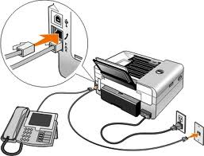
توصيل الفاكس بخط الهاتف
Tel .Line : هي الفتحة المخصصة للتوصيل بخط الهاتف
Tel .SET:هي الفتحة المخصصة لربط الهاتف مع الفاكس

Slide 9
في بعض الاحيان لا يتوفر خط هاتف مخصص لجهاز الفاكس بسبب نقص خطوط الهاتف أو قلة استخدام الفاكس بالتالي يري المستخدم جعل خط الهاتف مشتركاَ
يستخدم جهاز الهاتف المربوط بالفاكس في الأغراض التالية
إجراء المكالمات العادية أ>ا لم يكن الفاكس مشغول
الرد على المكالمات الواردة
أ>ا كانت المكالمة الواردة هي رسالة فاكس فإنه يمكن تهيئة الفاكس ليكون في وضع الاستقبال عن طريق جهاز الهاتف المربوط بة.

Slide 10
برمجة الفاكس الأساسية
تبدأ البرمجة بالضغط علي مفتاح Function وهي لطباعة اسم المستخدم ورقم الفاكس والتاريخ والوقت على أعلى أو أسفل كل ورقة مرسلة
إدخال الوقت والتاريخ
  الضغط علي مفتاح Function ثم اختيار خاصية الوقت والتاريخ واتباع الارشادات
تعريف المستخدم
  الضغط علي مفتاح Function واتباع التعليمات ثم كتابة الاسم بالشكل المطلوب ظهورة في ورقة الارسال وتعتمد طريقة كتابة الأسم على نوع الجهاز المستخدم وعموما توجد طريقتين لكتابة الأسم:
    كتابة الأسم بطلب ارقام الهاتف حيث يظهر بجوار كل رقم حرف (الجوال)

Slide 11
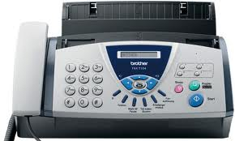
    1- الارقام (2-9) تمثل عدد من الاحرف

Slide 12
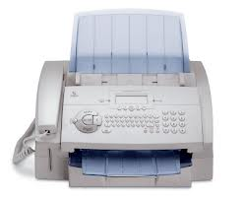
لوحة مفاتيح خاصة بإدخال الأحرف

Slide 13
إدخال رقم الفاكس وهو الرقم الدي سيظهر مطبوعاَ على كل ورقة يتم استقبالها علي الفاكس المرسل اليه
تغ>ية الجهاز بالورق
  اختيار الورق المناسب( حجم ووزن معين) و احيانا نحتاج إلي إعادة برمجة الورق المستخدم
  يوضع الورق في صينية مخصصة يمكن أن تكون أسفل الجهاز أ>ا كان الجهاز كبير نوعا ما ويجب أن لا يزيد الورق عن الطاقة الاستيعابية للصينية ويجب تهوية الورق قبل استخدامه لتجنب ازدواج سحب الورق.

Slide 14
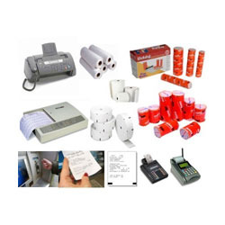
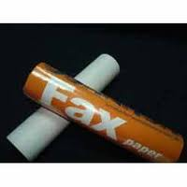
أوراق الفاكس

Slide 15
إرسال مستند بالفاكس
الخطوات التالية:
ضع المستند في ملقم الوثائق واحرص علي ان تكون جهة الكتابة بالشكل الصحيح.
اضبط وضع الحواف الجانبية لضبط مسار المستند
ستظهر علي الشاشة الرسالة التالية
Ready To Send
اضبط اعداجات الإرسال (التباين وكثافة الطباعة)
ارفع سماعة الهاتف وأطلب الرقم المراد ارسال الفاكس اليه
انتظر سماع النغمة وأ>ا قام شخص بالرد عليك فاطلب منه ضغط مفتاح الاستقبال.
اضغط علي زر ارسال

Slide 16
ضبط إعدادات الإرسال

Slide 17
كثافة الطباعة
أجهزة الفاكس لها أربعة مستويات:
Standard : يستخدم للمستندات العادية وهو أسرع في الأرسال
Fine : ستخدم للمستندات التي تحتوي على حروف صغيرة أو رسومات دقيقة ويستغرق وقت في الأرسال.
Super Fine : هو يستخدم للمستندات التي تحتوي علي حروف صغيرة جداً أو رسومات دقيقة جداً ويستغرق وقت أكثر من السابق
Super : تستخدم لارسال الصور أو الرسوم التوضيحية التي بها تدرج للألوان حيث يتم إعادة إنتاج الأصل بعدد 64 مستوى من اللون الرمادي.

Slide 18
ضبط التباين
يمكن ضبط التباين بواحدة من الإعدات الثلاثة التالية:
AUTO: يستخدم للمستندات العادية الواضحة وهذا الإعداد الافتراضي
DARK: يستخدم للمستندات الباهتة ( غير الواضحة)
LIGHT: ويستخدم أذا كانت خلفية المستند غامقة

Slide 19
كما يجب مراعاة النقاط التالية في الأصل المراد ارساله:
المستندات المكتوبة باللون الاصفر أو الاصفر المخضر أو بالحبر الأزرق الفاتح لن يتم إرسالها واضحة في معظم الفاكسات.
الحبر السائل الغراء, سائل التصحيح الابيض اذا كانت على المستند الاصلي يجب التاكد من جفافها قبل وضعها على مغذي الورق وغلا قد لا تمر من خلاله أو تلتصق.
جميع الدبابيس, المشابك يجب إزالتها قبل إرسالها, أذا لم تزل يمكن أن تعطل الفاكس
المستندات المهترئة أو التي تم لصقها أو الورق المكربن أو التي يكون حجمها اصغر من الحد الأدني للحجم الذي يقبله الجهاز يجب تصويرها اولاً علي ماكينة تصوير وارسالها بدل الاصل
اذا كان حجم الورقة كبير جدا من الحجم الذي يستوعبه الجهاز فيمكن تصويره والاستفادة من خاصية التصغير للحصول علي الحجم المناسب وارساله ايضا بدلاً من الأصل.
عند ارسال مستند بالفاكس يجب التاكد من حجم الكتابةعلي المستند المراد ارساله يمكن أن يظهر كاملاً عند الأرسال

